Slide 1
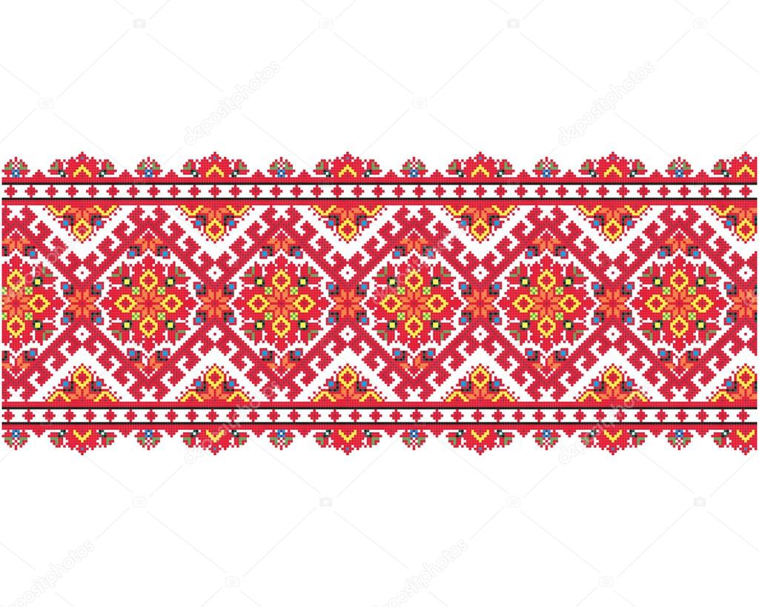
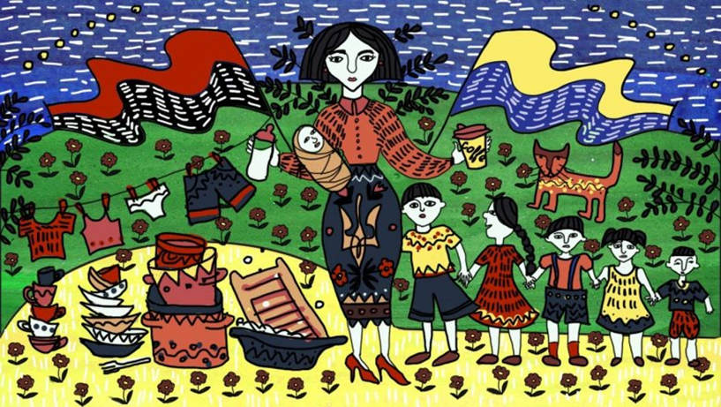
Міністерство освіти і науки України Придніпровська державна академія будівництва та архітектури Навчально-науковий інститут інноваційних освітніх технологій Кафдра українознавства, документознавства та інформаційної діяльності Студентський науковий гурток «Твоє. Цикл подорожей неосяжним: українотворчі студії» роль жінки в українському суспільстві Виконала ст. гр. БЦІ-19-5 Абдул Аміна Дніпро 2021

Slide 2
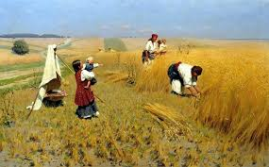
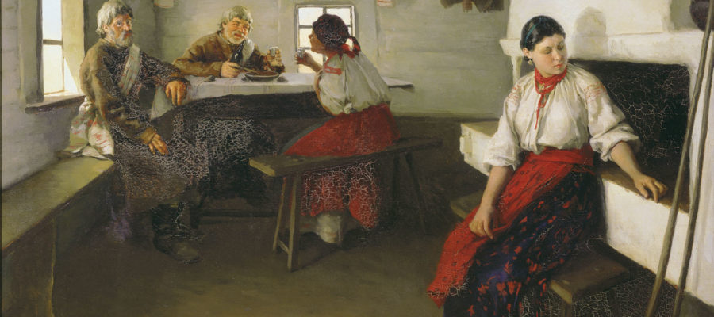
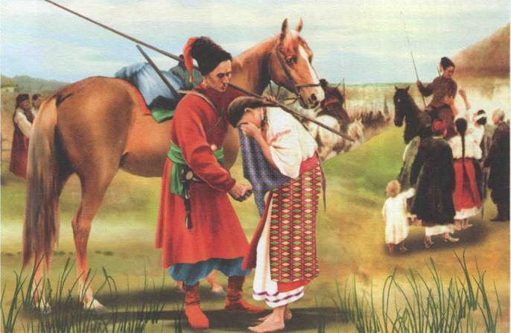
Як мінявся статус української жінки?
Історичне минуле України є показовим прикладом помірно патріархального зображення життя суспільства. Принцип нерівності за статтю міцно укорінився в моралі і звичаях суспільного життя. Обов'язки жінки зводилися практично до виховання дітей і підтримки порядку і чистоти в будинку.
Суспільством нав'язується думка про ідеальний образ жінки в сім'ї, її поведінку, змушуючи жінку пристосовуватися до родинного життя шляхом пригнічення свого "я".

Slide 3
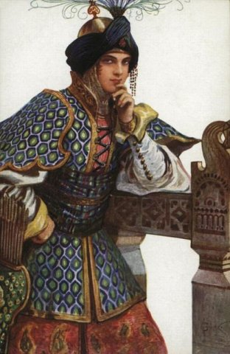
Роль Жінок під час козацької доби
Особливості нестабільного життя в українських воєводствах біля татарських кордонів зумовлювали необхідність озброєння, войовничу вдачу та своєрідність світосприйняття населення українських земель, у тому числі й жінок. За таких умов жінки переймалися тими ж самими інтересами як і їх чоловіки чи брати. Тут, у місцевості, повній небезпек, жінці часто доводилося ставати на захист родинного вогнища, на оборону домашнього скарбу. Життя на прикордонні привчало українських жінок до витривалості, самостійності, сміливості, вміння постояти за себе і свою родину зі зброєю в руках, але ні в якому разі не перетворювало українок на загрубілих, дужих “напівчоловіків”. Щ об переконатись у цьому, досить вчитатись у рядки народних пісень і дум козацької доби

Slide 4
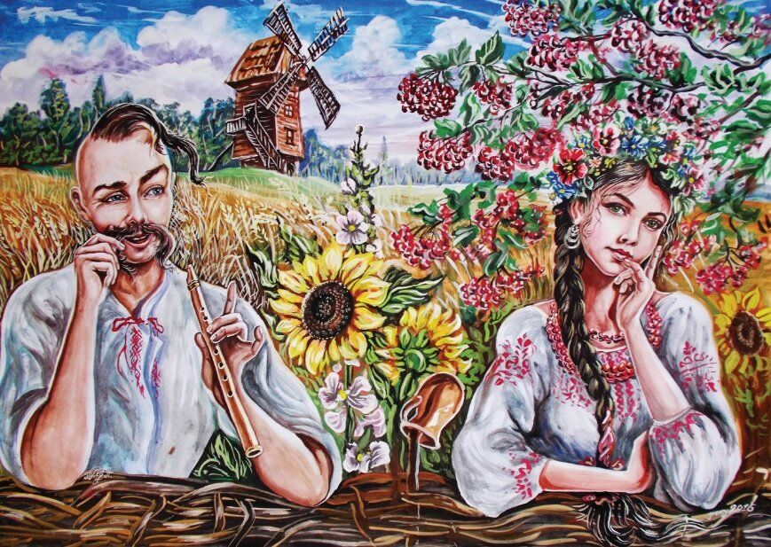
Образ матері, дружини, сестри, нарече- ноі змальовано в козацьких піснях і думах з щирістю і реалістичним відображенням дійсності, яка не дає підстав сумніватися, що українським ідеалом краси і жіночості XVI - першої половини XVII ст. була не груба “мужеподібна" жінка, а гарна “як зірниця” , “гнучка як тополя” , з “рум’яним личеньком", з “очами, як терен” , душевно розвинута, соціально активна, вільнолюбива особистість, здатна до неординарних вчинків. Вона могла й визволяти бранців, йти в похід, воювати з ворогом, керувати військовим загоном чи керувати господарством.

Slide 5
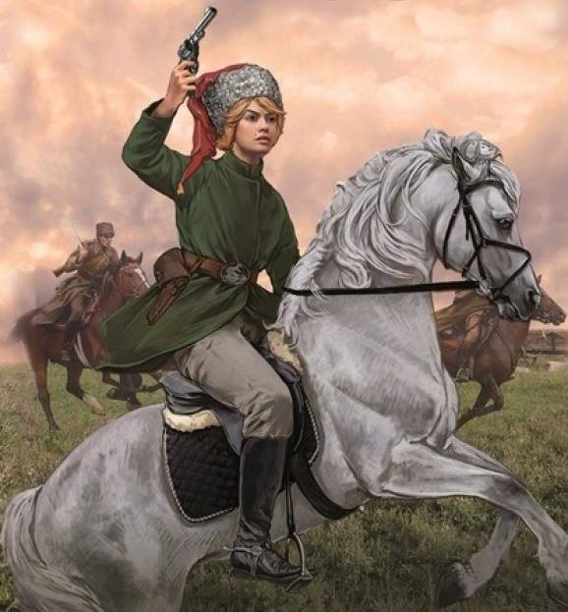
Волинська шляхтянка Ганна - БорзобагатаКрасенська управляла казною Луцької єпархії, робила наїзди на маєтки сусідів - шляхтичів і навіть відмовлялася виконувати накази і вимоги самого короля. Коли проти неї було організоване загальне ополчення цілого воєводства, то ця безстрашна жінка одягнула панцир і, керуючи гайдуками, мужньо відбила атаки шляхти і розгромила її військо. 1584 року шляхтянка Милохна Осташкова з дочкою Софією організувала збройний напад на маєток шляхтича Гнівоша Стрижевського в с. Дуднівцях на Житомирщині і завдала значних збитків” . Сестра полковника Івана Донця в ролі кіннотника брала безпосередню участь в бойових діях проти польсько-шляхетських військ на Волині у 1649р. Під час однієї з атак вона загинула

Slide 6
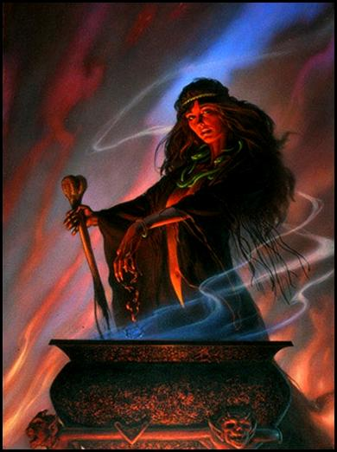
За переказом, розвідники Потоцького виявили, що джерелом “особливого зла" з боку козацького табору є “відьма", яка безпомилково влучає ротмістрів та вельмож. Перебіжчик - реєстровець повідомив, що “ відьма” зветься Варварою Кодак. Потоцький наказав відкривати гарматний вогонь по всякій жінці, яку буде помічено в козацьких шанцях. Дуже багато жіноцтва полягло від порохових ядер, серед них загинула, за переказом, і славетна Варвара Мотора

Slide 7
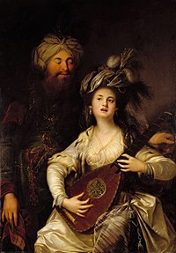
Українських жінок забирали в полон не рідше ніж чоловіків, але доля їхня була трагічнішою. Невільниць чекала тяжка, виснажлива праця в маєтках поневолювачів. А от наймолодші та найгарніші потрапляли до гаремів. Українські полонянки цінувалися на невільничому ринку дуже високо за свою вроду, розум і високу фізичну витривалість. Автор хроніки XVI ст., Михайло Литвин писав, що гарних українських дівчат купують іноді, як золото, і іноді тут же, на місці, перепродують з баришем... “У нинішнього турецького імператора писав він, кохана дружина, мати його первістка і спадкоємця, викрадена з нашої землі”. Мова йшла про дружину турецького султана Сулеймана і Настю Лісовську, що увійшла в історію під іменем Роксолани. Протягом тридцяти років вона тримала султана під своїм необмеженим впливом

Slide 8
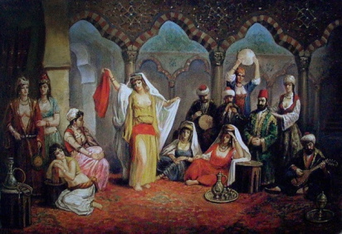
Не тільки Роксолана, але й інші українки були дружинами турецьких султанів: Османа іі (1618-1622рр.), ібрагіма (1640-1648рр.), Мустафи іі (1695-1703рр.) та матерями Мухамеда IV (1648-1687рр.) і Османа ІІІ (1754-1757рр.). Улюблена дружина кримського хана ІсламГірея, українка, отруїла свого чоловіка за те, що він зрадив козаків на користь шляхтичі.
Рятуватися втечею з турецько-татарської неволі могли, в основному, лише чоловіки. Жінки-невільниці діставали визволення або з рук козаків під час нападів на турецько-татарські міста, або, зрідка, - шляхом викупу.

Slide 9
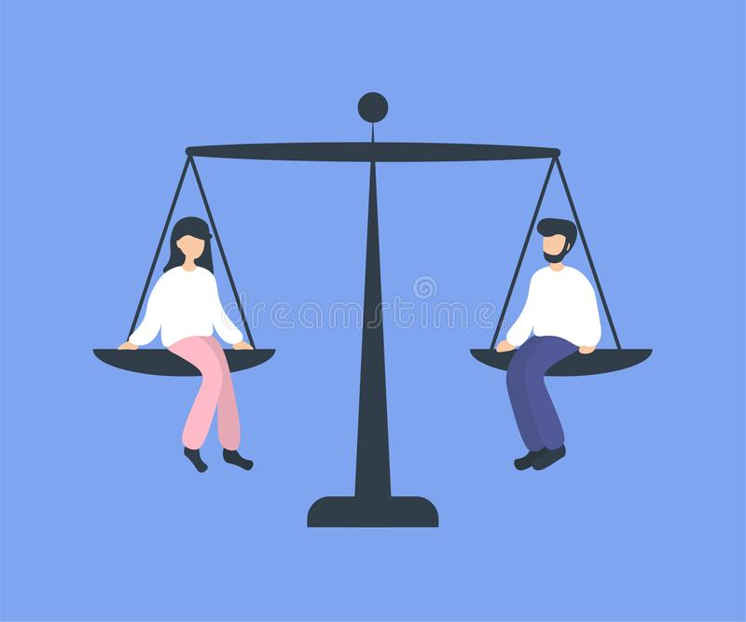
Сучасна українка
Сьогодні ж спостерігається переосмислення ролі жінок в українському суспільстві. Відбувається стрімке збільшення ролі жінок у політиці та бізнесі. Суспільна свідомість нарешті прийшла до визнання того, що гендерна рівність – це засадничий принцип існування суспільства, зростає розуміння, що гендерна рівність – потужний ресурс для розвитку суспільства, який має не лише моральне значення, але й може вимірюватися у цілком конкретних економічних категоріях і цифрах

Slide 10
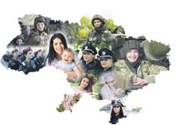
Іншими факторами, які впливають на зростання ролі жінок, є збільшення інформаційної прозорості світу, завдяки якій жінки досягли нового рівня усвідомлення своїх прав та можливості їх відстоювати, а також зростання попиту в світі на «жіночий стиль» в управлінні.
Також жінки перестали мовчати про домашне насилля, гендерну дискримінацію та допомагають одна одній, вони, не стоять осторонь,коли приходить біда, а пліч-о-пліч з чоловіками відстоюють нашу незалежність на сході.
Сучасна українка – це сильна і незалежна жінка, яка сама вирішує свою долю без нав'язаної думка про ідеальний образ

Slide 11
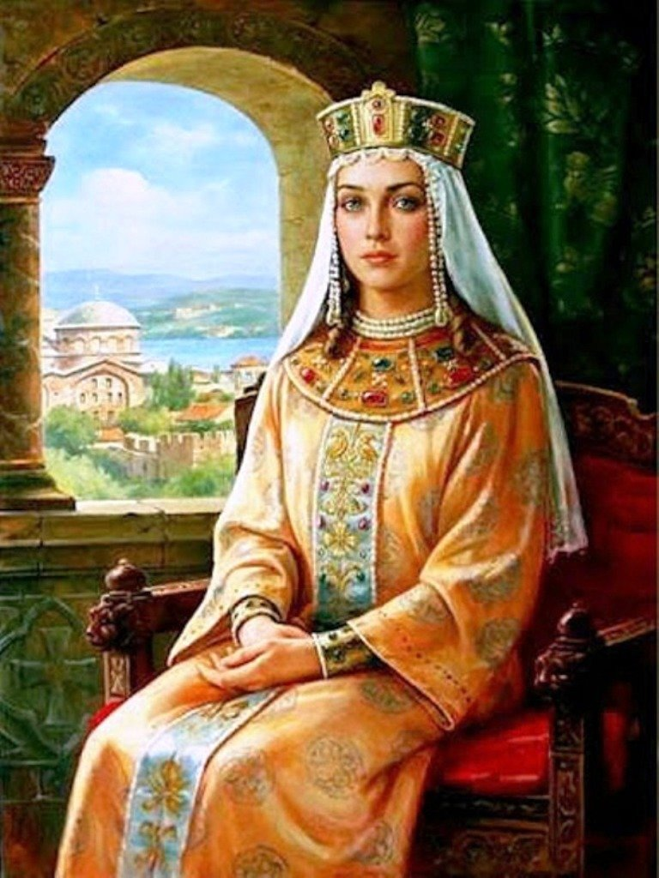
Видатні українки
Українська жінка – особливий феномен, який не має аналогів у світі.
Своїм талантом жінки внесли вагомий вклад в культуру, мистецтво, політику, науку, літературу та багато інших сфер життя рідної країни та світу.
Велика київська княгиня Ольга — видатна жінка, одна із золотих сторінок нашої багатовікової історії. Вона була дружиною князя Ігоря І і матір’ю Святослава І Хороброго. Ця мудра, сильна, харизматична жінка на цілих 17 років стала правителем Київської Русі — однієї з наймогутніших держав того часу.

Slide 12
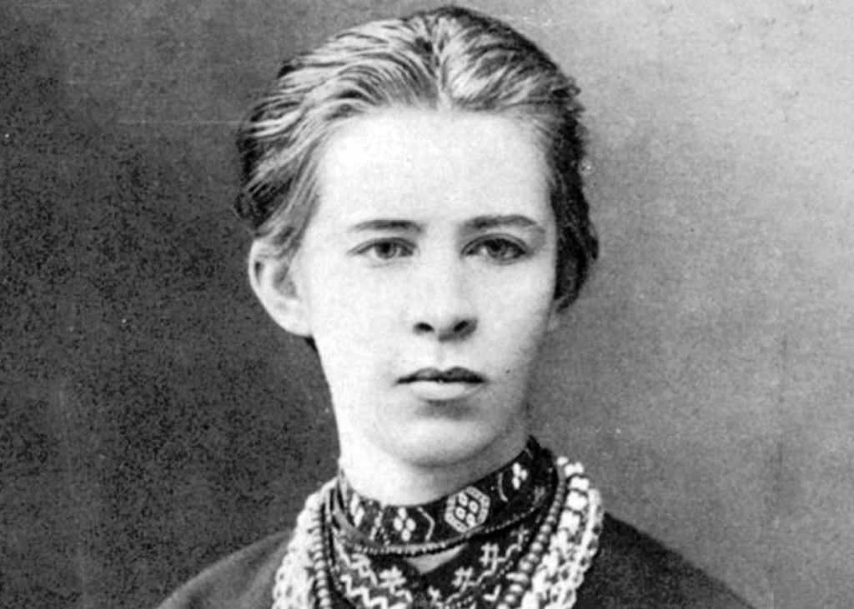
Леся Українка — видатна українська письменниця, поетеса, перекладач і культурна діячка. Багато її творів визнані шедеврами світової літератури. Перший свій вірш вона написала у дев’ять років, останній – у 40. Всього Леся Українка написала біля 270 віршів, а ще поеми і віршовані драматичні твори.
Завдяки її творчості українська література зайняла одну з найвищих позицій у світовій культурі, а про українців і Україну заговорили у всьому світі, захоплюючись разючими картинами життя «цього великого, самобутнього, гостинного і разом з тим сміливого, відважного народу, нескореного тими бідами, які довелося пережити українцям за свою довгу і славну історію».

Slide 13
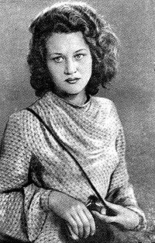
Ліни Костенко – приклад для українців. Усе своє життя геніальна поетеса та письменниця не боялася влади та відкрито говорила всю правду про неї. Своїм життям та творчістю геніальна письменниця заслужила титул сумління нашої нації. Вона не скорилася, коли радянська цензура заборонила друкувати її твори, вона не мовчала в складні для України часи.
«А ви думали, що Україна так просто. Україна – це супер. Україна – це ексклюзив. По ній пройшли всі катки історії. На ній відпрацьовані всі види випробувань. Вона загартована найвищим гартом. В умовах сучасного світу їй немає ціни.»

Slide 14
Дякую за увагу!

